Slide 1


ELK集中式日志分析系统
运维部 2020年05月18日
Is coming……

Slide 2

引子：
1、公司有很多系统，分别部署在不同的服务器和云上，有个别系统是分布式架构，这些系统每天都会产生大量的日志信息，这时候该如何对这些系统进行统一的监控呢？出现问题该如何排查？

Slide 3
目录
Part 1
ELK是什么？
Part 2
ELK在项目中如何应用？

Slide 4
PART 1
ELK是什么？

Slide 5

什么是ELK？
ELK其实并不是一款软件，而是一整套解决方案，是三个开源的高性能日志分析及可视化服务器组件。新增了一个Beat，它是一个轻量级的日志收集处理工具(Agent)。

Slide 6
什么是ELK？
日志收集
filebeat
Tomcat等不需要过滤的可直传至ES
Tomcat-log
日志搜索
日志过滤和分析
展示、控制
filebeat
logstash
Elasticsearch
system-log
Kibana
Elasticsearch
filebeat
Nginx-log
filebeat
APP-log

Slide 7





哪些公司在用ELK？
携程善用Elasticsearch 进行集中式的FileBeat运维日志管理为业务部门提供统一的搜索服务平台
类似百度百科，通过Elasticsearch实现全文检索，高亮，搜索推荐
维基百科
德比软件用不到 20 台的 Elasticsearch 服务器来支撑总量 800 亿的日志分析
通过日志分析统一查看中国区的整体销售情况
Github使用Elasticsearch搜索20TB的数据，包括13亿的文件和1300亿行的代码
360公司使elasticsearch对旗下系统做日志监控
Sina、饿了么、携程、华为、美团、阿里巴巴、畅捷通 、新浪微博、大讲台、魅族、IBM...... 这些公司都在使用ELK！

Slide 8
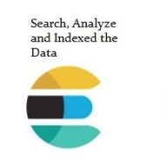
Elasticsearch
ElasticSearch是ELK的核心，简称ES，它是一个基于Apache Lucene的开源数据搜索引擎，具备了Lucene的全部特性，使用 Java 语言编写。支持分词、全文搜索等。
它的特点有：
实时：可以进行实时的数据搜索和分析
分布式：分布式文件存储，并将每个字段都编入索引
Restful API：对外提供一系列基于JAVA和HTTP的API，用于索引、查询、修改大多数配置
JSON：输入输出格式为JSON，快捷方便
elasticsearch

Slide 9
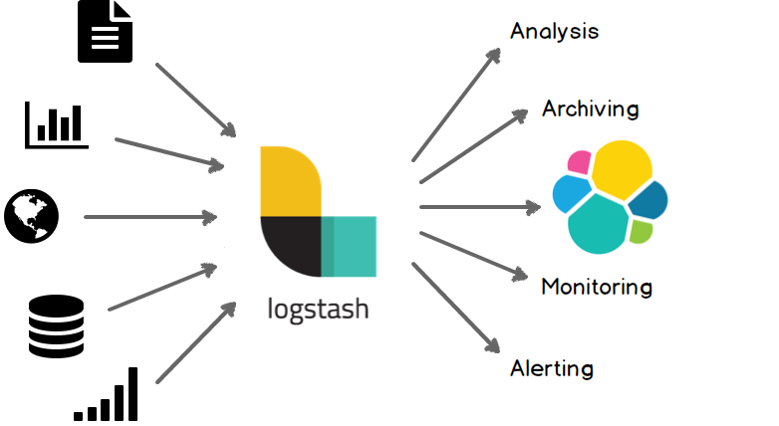
logstash
Logstash是一个用来搜集、分析和过滤日志的工具。它支持几乎任何类型的日志，包括系统日志、错误日志和自定义应用程序日志。它可以从许多来源接收日志，这些来源包括 beats、syslog、消息传递（例如 RabbitMQ，kakfa）和JMX，它能够以多种方式输出数据，包括电子邮件、websockets和Elasticsearch。

Slide 10
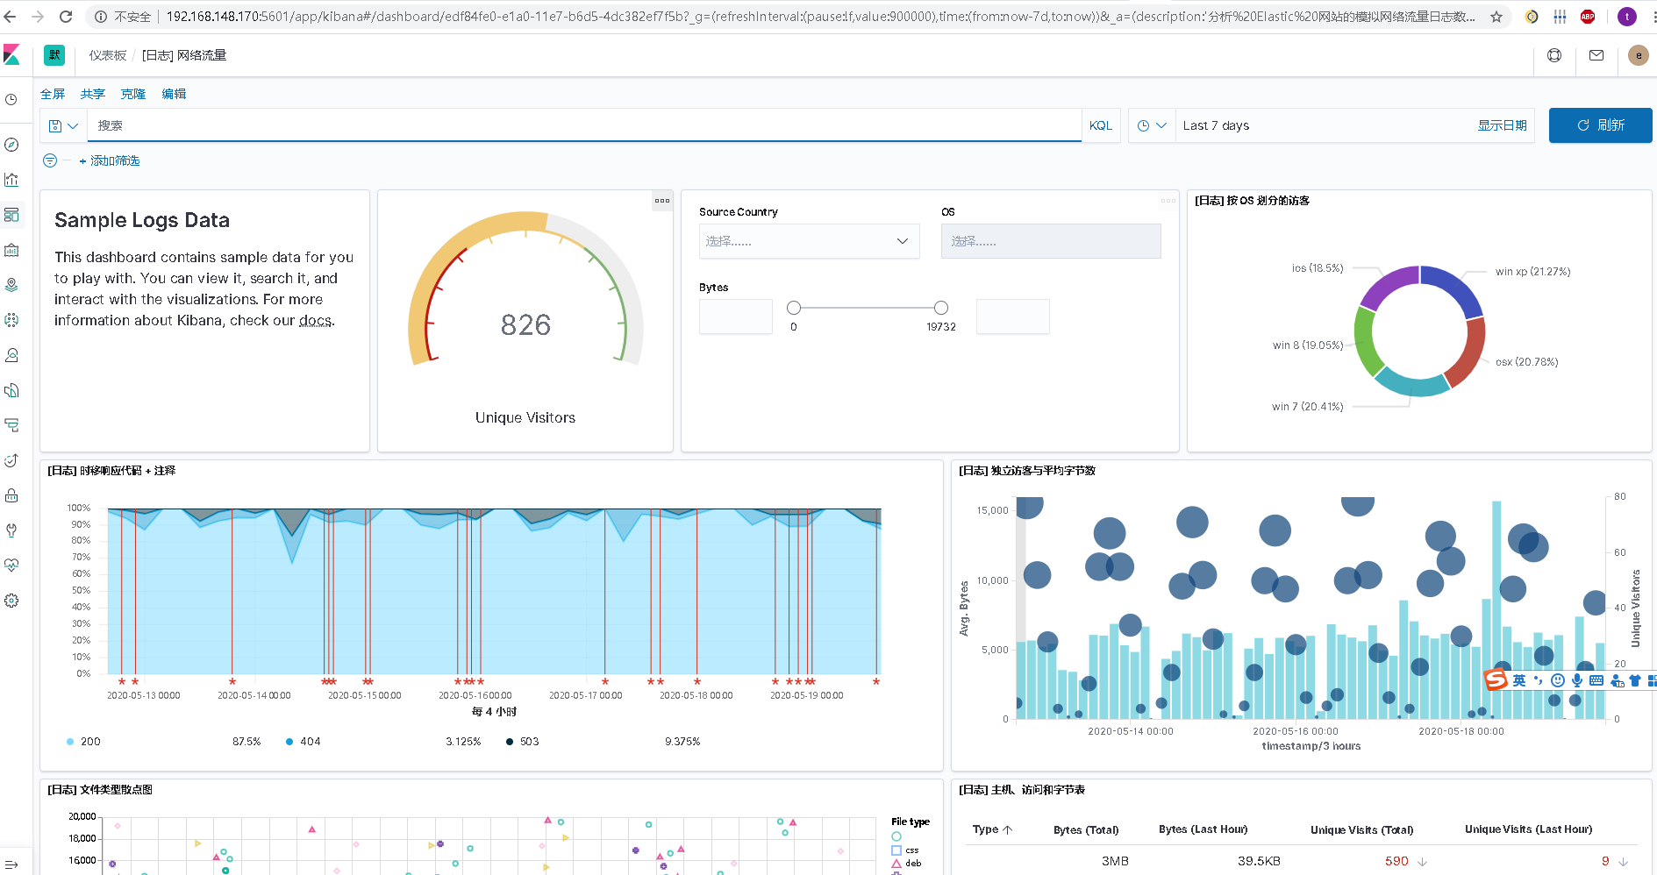
Kibana
Kibana为 Elasticsearch 提供了分析、汇总和可视化的 Web 平台。它可以在 Elasticsearch 的索引中查找，交互数据，并生成各种维度表格、图形。

Slide 11
PART 2
ELK在项目中如何应用

Slide 12
日志文件的重要性
Linux哲学：万物皆文件
开发、运维哲学：日志管理是保障高质量服务的基础

Slide 13
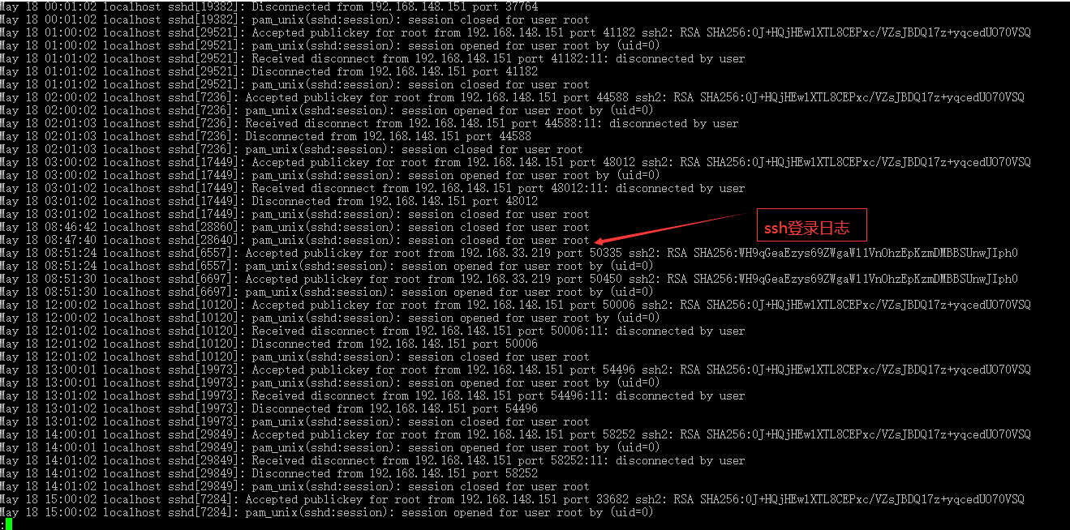
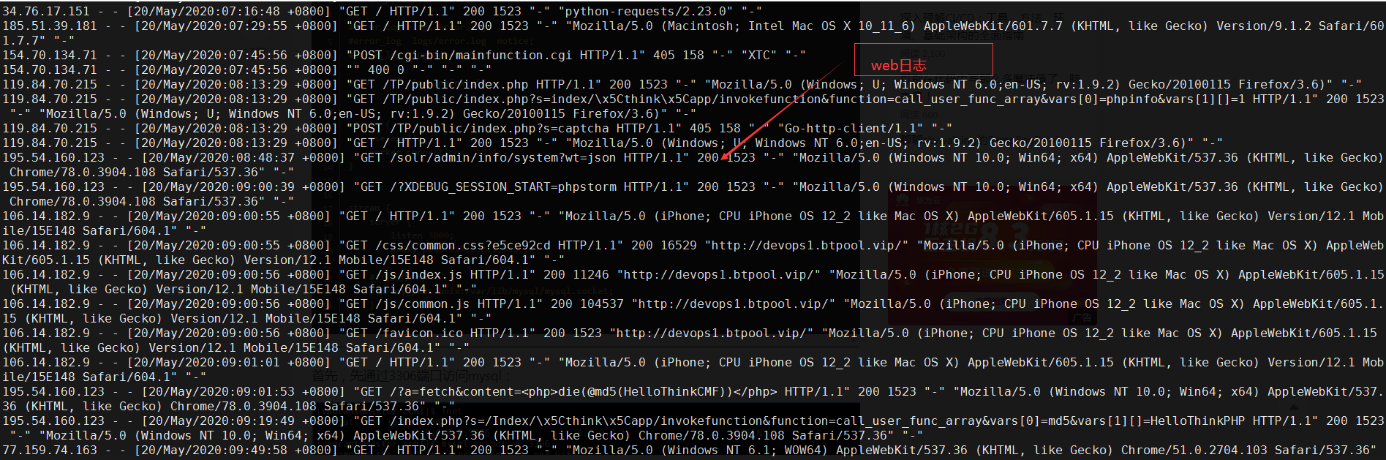
传统日志分析
日志分析
日志：结构化数据+时间戳
作用：排查问题，信息检索，监控
传统日志分析思路
SSH cat/grep/regex/sed/…
FTP 脚本分析
缺点
手工操作，效率低，易出问题
延时高，无可视化，来回切换服务器

Slide 14
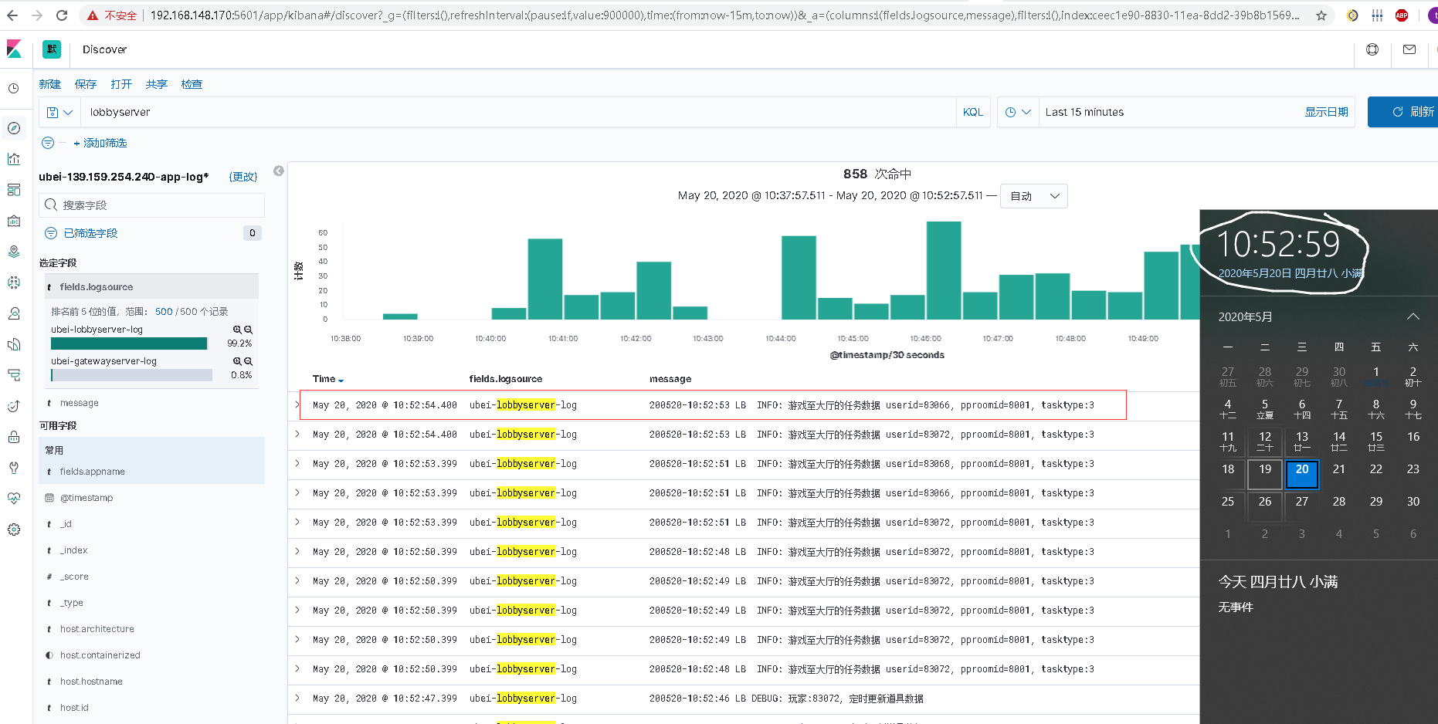
ELK日志分析
ELK组件在海量日志系统的运维中，可用于解决： 分布式日志数据集中式查询和管理 系统监控，包含系统硬件和应用各个组件的监控 故障排查 安全信息和事件管理 报表功能
特点
数据集中化持久化处理
实时高效
灵活分析
可视化数据平台
易于操作，上手简单
更进一步的大数据分析可以做数据流图表等

Slide 15
日志架构的演变
传统日志采集查询操作
ELK日志系统（简单的点击）
cat
tail
grep
awk
sed
…
ELK实时日志分析系统

Slide 16
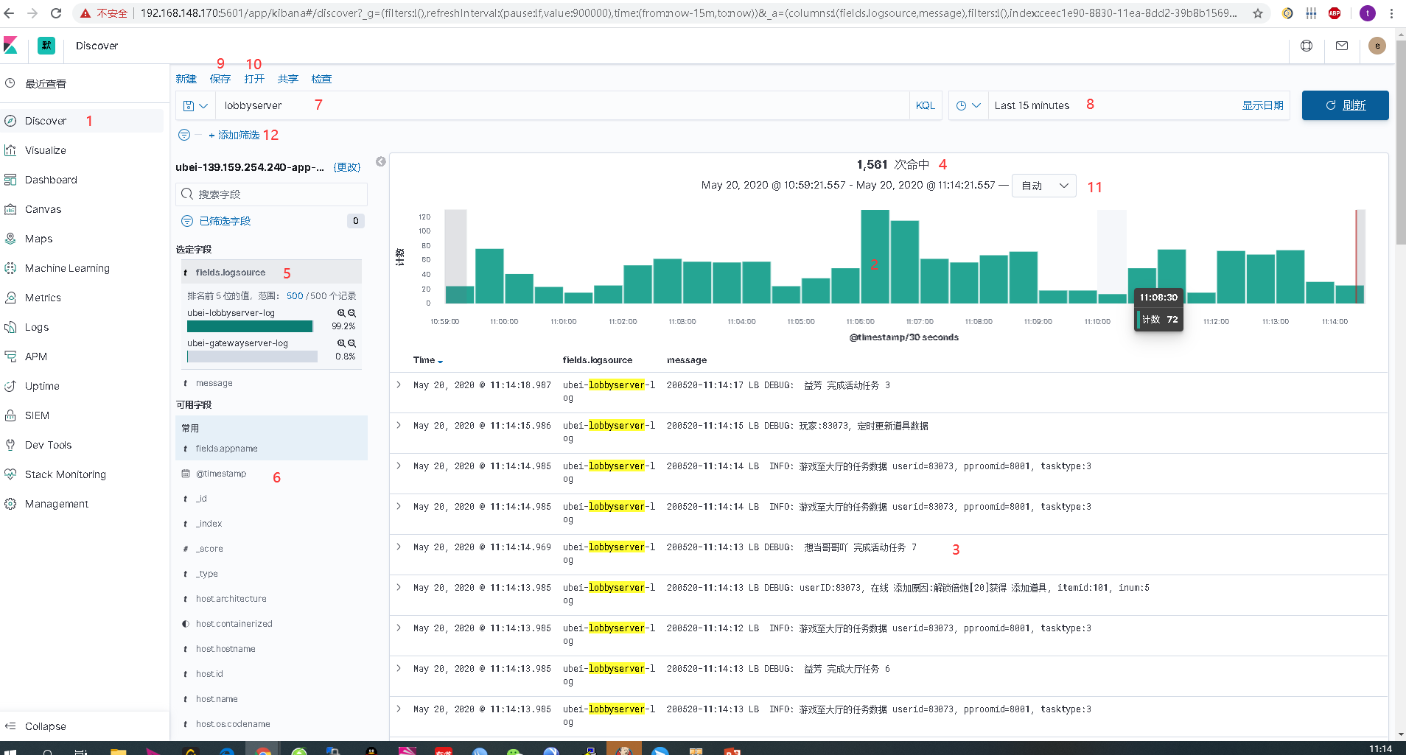
实践-Kibana使用

Slide 17
实践-Kibana使用
1、Discover点击后是整个日志总况，这也是经常使用的入口，在这里可以对日志进行编排操作显示。
2、显示8所选定的时间范围内的日志总量按时间的分布情况，通过该直方图，可以判断应用一天的高峰期时段，通常日志量越大，使用的用户越多。同时，当服务出现故障，会有某类日志暴增，所以环比前一天的数据可以判断服务运行状况。
3、具体日志显示区域，其中Time字段为固定字段，对应日志中的@timestamp字段，该区域从6的区域添加任何你想关注的字段值，在表头位置，鼠标放置该位置 有排序图表 以及左右移动的图标。
4、表示该条件下所查询到的日志总条数
5、当被添加到3（表格）中的字段会显示在该区域，鼠标滑到对应字段可以移除
6、可用字段区域，下方的字段鼠标滑上去会有 添加按钮， 通过该按钮可以添加到3的表格区域显示，

Slide 18
实践-Kibana使用
7、查询输入框，查询方式以elasticsearch的query_string查询，具体查询语法参考 https://www.elastic.co/guide/en/elasticsearch/reference/7.5/query-dsl-query-string-query.html#query-string-syntax
8、时间段选择，通过@timestamp字段过滤时间段
9、查询条件保存操作，当我们配置好一次查询之后，希望下次可以直接使用，就可以点击该按钮进行保存
10、保存的查询条件可以通过点击此处打开
11、定时刷新操作
12、添加日志字段过滤，支持 is , is one of 等等条件过滤，是一个经常使用而其非常强大的功能

Slide 19

实践-Kibana使用演练
http://192.168.148.170:5601/

Slide 20

THANK You
谢谢观看

